Slide 1



Aplicación Web para el reconocimiento de Melodías mediante el uso de Inteligencia Artificial
Autor: Eduardo Mora González
Tutor: Álvar Arnaiz González

Slide 2
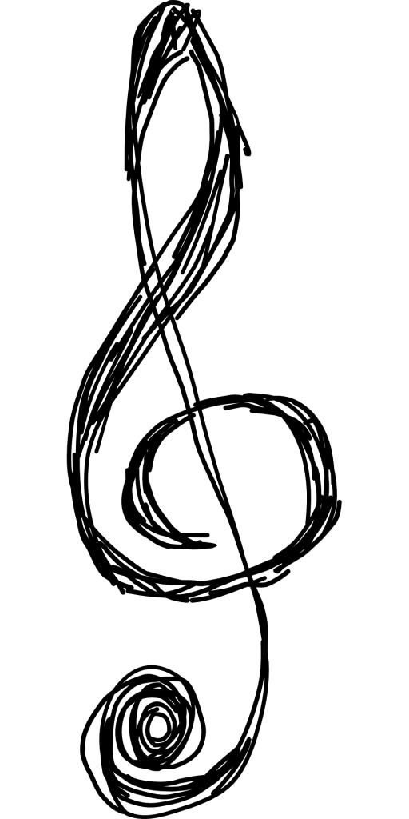

INDICE DE CONTENIDOS
OBJETIVO PRINCIPAL
FUNDAMENTOS
ARTÍCULO PRINCIPAL
ESTRUCTURA SISTEMA
ASPECTOS RELEVANTES
TRABAJO RELACIONADOS
TRABAJO FUTURO

Slide 3
OBJETIVO PRINCIPAL
El objetivo principal de este Trabajo Fin de Máster es estudiar la implementación y funcionamiento de la Red Neuronal propuesta en el artículo “A Convolutional Approach To Melody Line Identification In Symbolic Scores” y ser capaz de usar dicha Red Neuronal a través de una Aplicación Web.

Slide 4
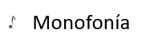
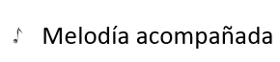
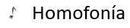
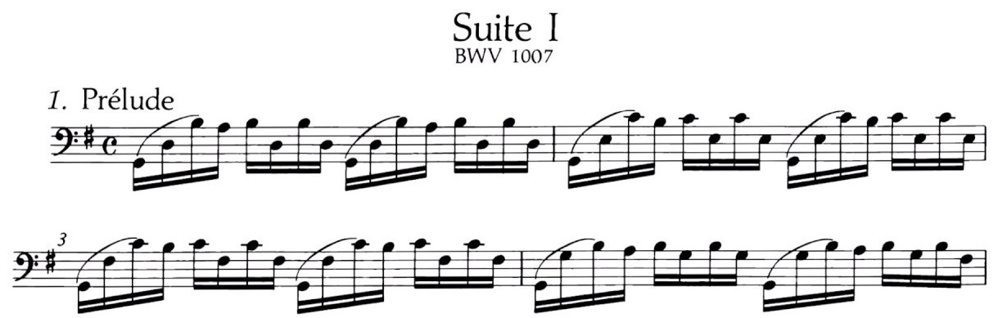
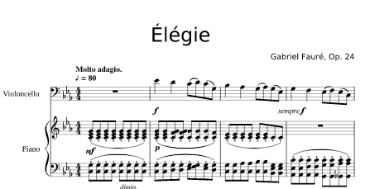
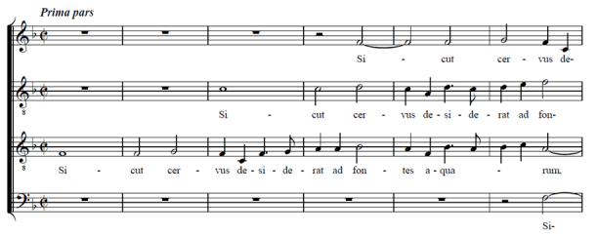
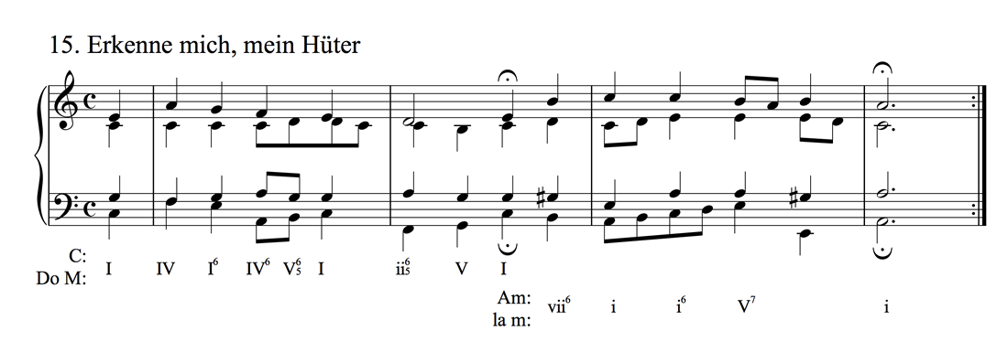
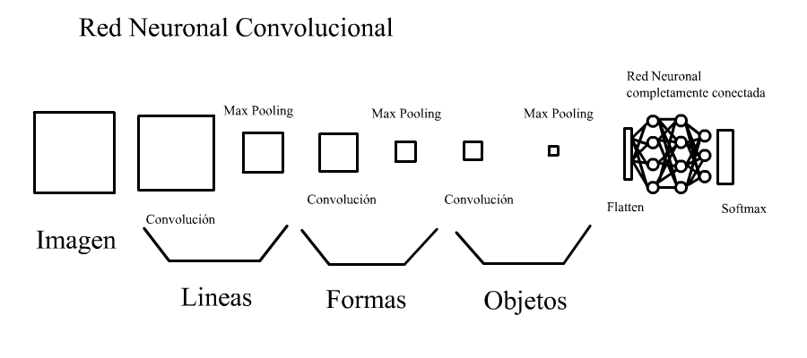

FUNDAMENTOS
TEXTURAS MUSICALES
Polifonía
REDES NEURONALES CONVOLUCIONALES

Slide 5
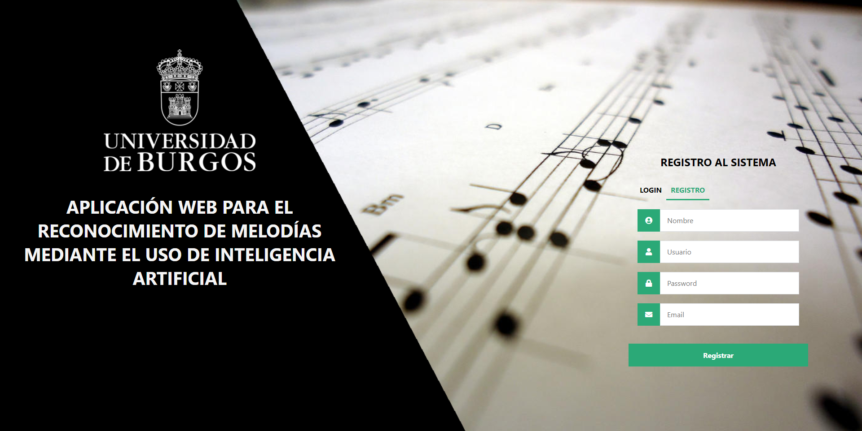
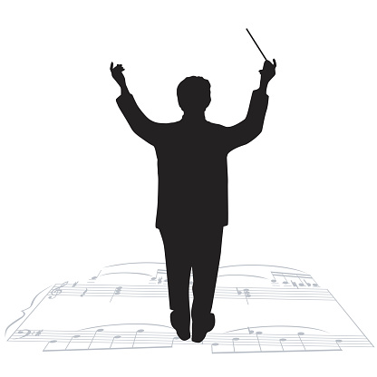
INICIO DEMO

Slide 6
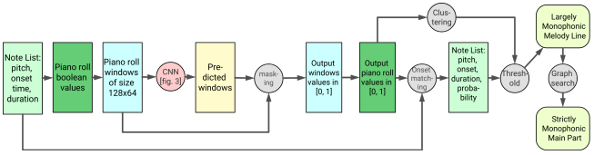
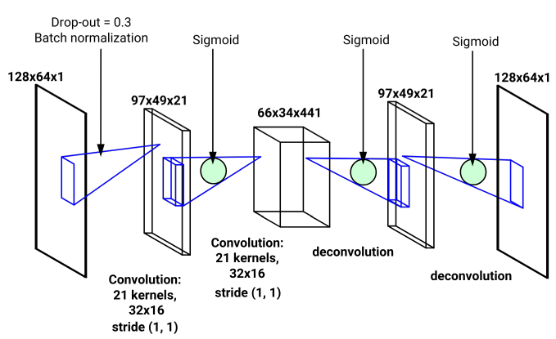
A CONVOLUTIONAL APPROACH TO MELODY LINE IDENTIFICATION IN SYMBOLIC SCORES
ALGORITMO PRINCIPAL
ESQUEMA RED NEURONAL

Slide 7
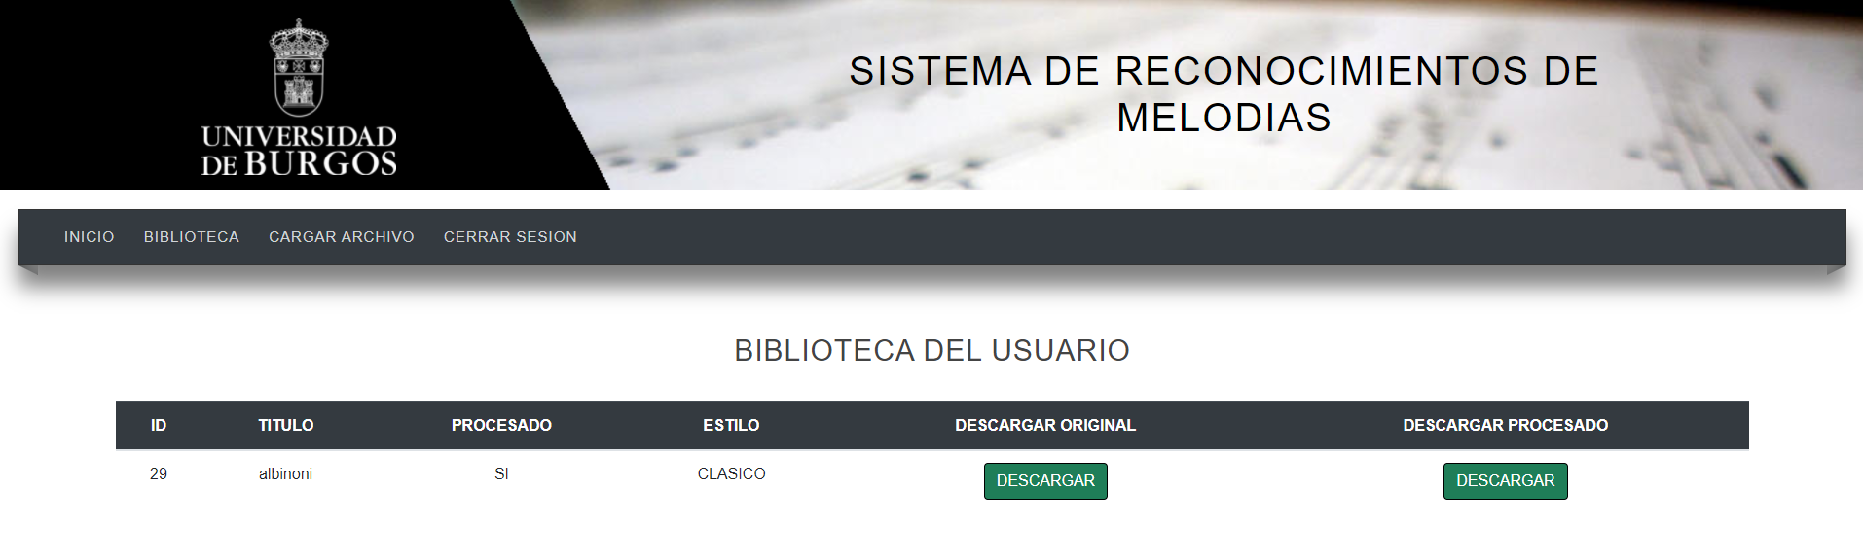

CONTINUACIÓN DEMO

Slide 8
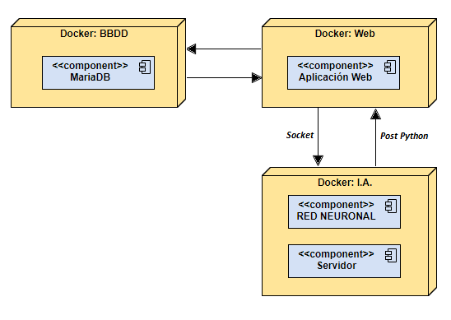



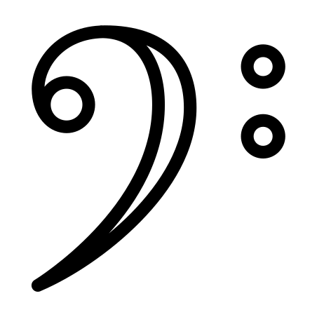

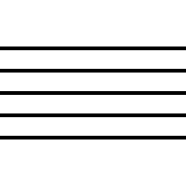
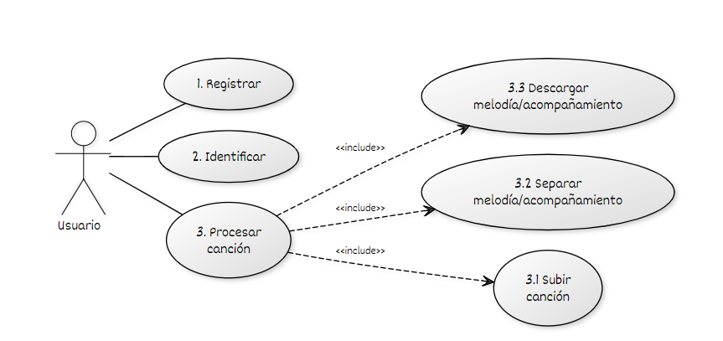
ESTRUCTURA DEL SISTEMA
DIAGRAMA DESPLIEGUE
DIAGRAMA CASOS DE USO

Slide 9
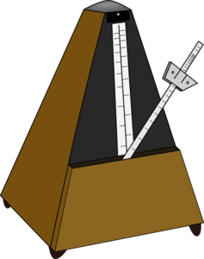
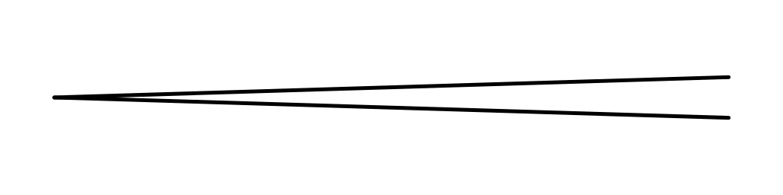

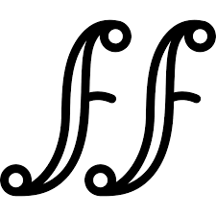
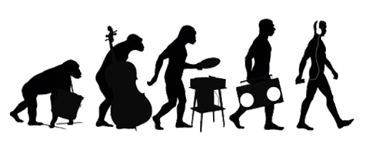

ASPECTO RELEVANTES
FUNCIONAMIENTO DE LA RED NEURONAL
COMUNICACIÓN ENTRE DOCKERS
DESARROLLO DE UNA APLICACIÓN FLASK
COMUNICACIÓN ENTRE LA APLICACIÓN WEB
Y LA RED NEURONAL

Slide 10

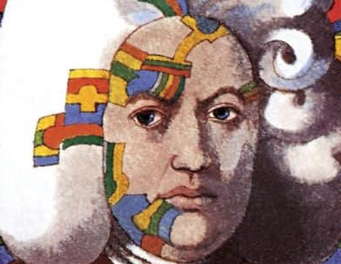


TRABAJOS RELACIONADOS
DEEPBACH
SAXEX
MUSENET

Slide 11
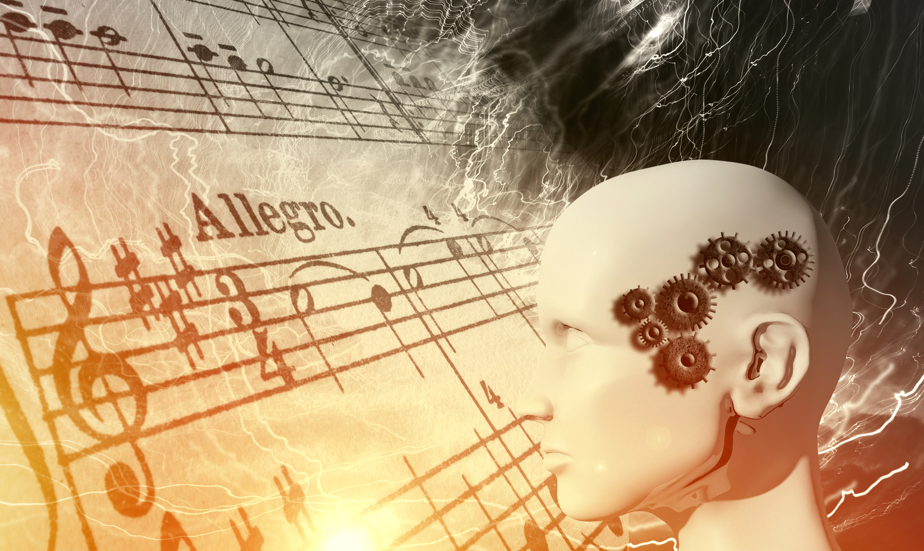

TRABAJO FUTURO
AMPLIAR LA RED NEURONAL PARA QUE SE PUEDA USAR CON MAS ESTILOS DE MÚSICA DIFERENTES.
MIGRAR LA RED NEURONAL DE PYTHON 2 A PYTHON 3
ACTUALIZAR LAS VERSIONES DE LAS LIBRERIAS USADAS EN LA RED NEURONAL, COMO POR EJEMPLO THEANO Y LASAGNA.
AMPLIAR EL NÚMERO DE FUNCIONALIDADES DE LA APLICACIÓN WEB

Slide 12
Aplicación Web para el reconocimiento de Melodías mediante el uso de Inteligencia Artificial
Autor: Eduardo Mora González
Tutor: Álvar Arnaiz González

